Slide 1
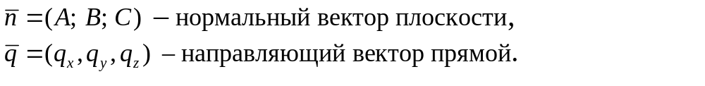
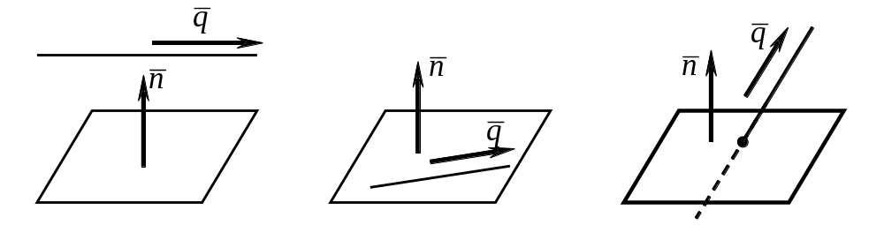

8.4. Прямая и плоскость в пространстве
Пусть даны плоскость и прямая:
Возможны три случая:
а) прямая параллельна плоскости ⬄
или в декартовых координатах: Aq_{x} + Bq_{y} + Cq_{z} = 0
При этом: Ax₀ + By₀ + Cz₀ + D ≠ 0, где M₀(x₀, y₀, z₀) - точка прямой.

Slide 2
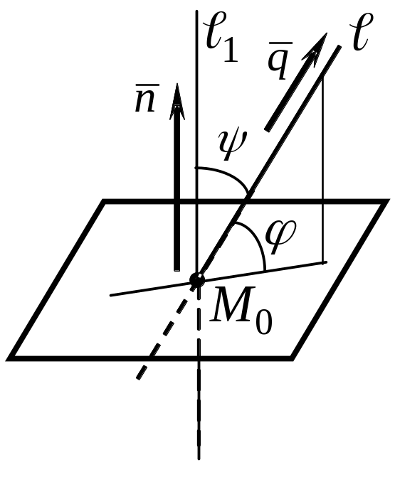
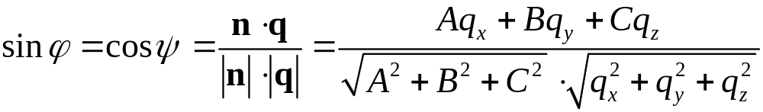
б) прямая принадлежит плоскости ⬄ координаты любой ее точки удовлетворяют уравнению плоскости: Ax₀ + By₀ + Cz₀ + D = 0
в) прямая и плоскость пересекаются в одной точке.
Угол между прямой и плоскостью - это угол между
прямой и её проекцией на плоскость.
φ + ψ = π/2
=> sin φ = cosψ

Slide 3
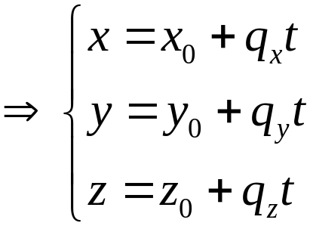
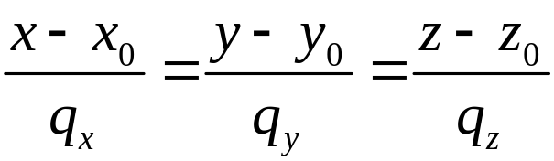
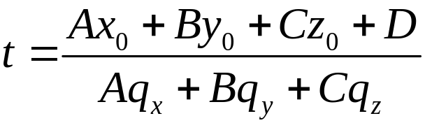
Нахождение точки пересечения
Подставим x, y и z в уравнение прямой:
A(x₀ + q_{x}t) + B(y₀ + q_{y}t) + C(z₀ + q_{z}t) + D = 0
Ax₀ + Aq_{x}t + By₀ + Bq_{y}t + Cz₀ + Cq_{z}t + D = 0
Подставляем t в параметрические
уравнения и получаем искомую
точку пересечения M(x, y, z)

Slide 4
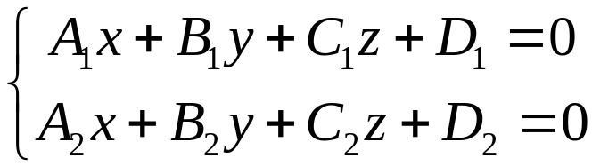
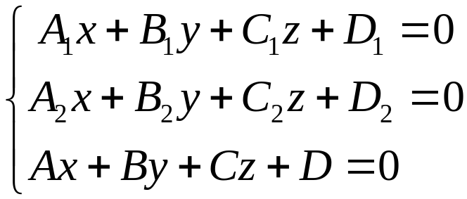
Пусть прямая задана общими уравнениями:
Тогда точка пересечения должна удовлетворять системе
уравнений, включающих уравнение плоскости:
Система решается любым из изученных нами способов.
Если решения нет, то прямая и плоскость не пересекаются.

Slide 5
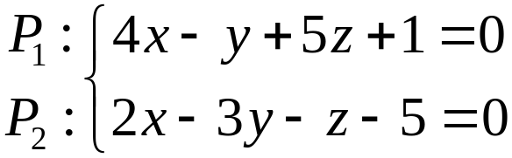
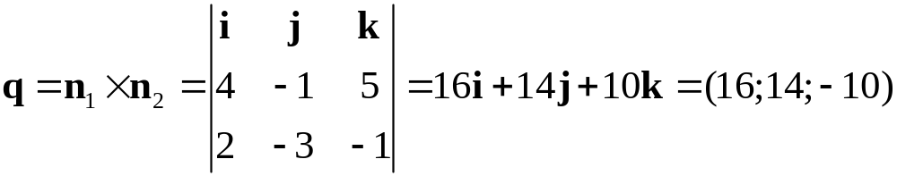
Пример на нахождение уравнения плоскости с заданными парам-ми
Дано: точка M(1; 3; -5) и прямая L:
Найти: общее уравнение плоскости P, проходящей через M
и перпендикулярной L.
По условию L ┴ P => n плоскости P коллинеарен q прямой L:
n ~ q = n₁xn₂
n₁ = (4; -1; 5), n₂ = (2; -3; -1)
n = (8; 7; -5) => 8(x-1) + 7(y-3) -5(z+5) = 0
=> 8x + 7y - 5z - 54 = 0

Slide 6
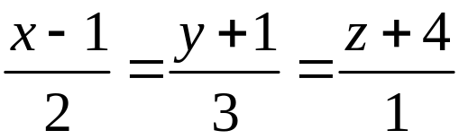
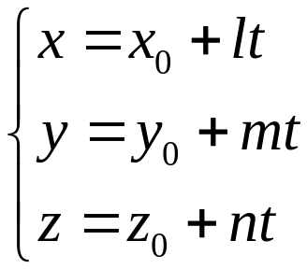
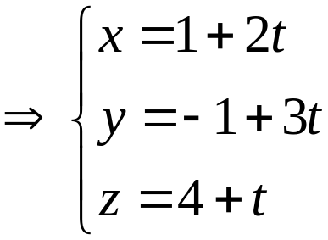
Пример на нахождение точки пересечения
Дано:
прямая
и плоскость
2x - y - 3z + 5 = 0
Найти: точку пересечения.
Составляем параметрические уравнения прямой:
Подставляем их в уравнение плоскости:
2(1+2t) - (-1+3t) - 3(-4+t) = 0
=> -2t + 20 = 0
=> t = 10
=> x = 21, y = 29, z = 6.

Slide 7
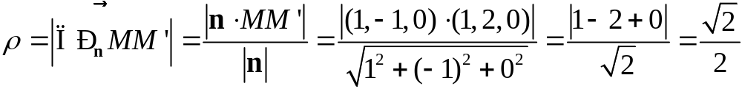
Задача 13.9
Дано: плоскость P: x - y - 1 = 0 и точка M(1, 1, 2).
Найти: уравнение плоскости P’, проходящей через M
и параллельной P; вычислить расстояние ρ между плоскостями.
Нормальный вектор плоскости P: n = (1, -1, 0)
P’||P => n’ = (1, -1, 0)
=> P’: x - y + D = 0
Подставляем точку М в уравнение:
1 - 1 + D = 0
=> D = 0
=> P’: x - y = 0
Расстояние между параллельными плоскостями: строим
произвольный вектор между точками плоскостей и находим его
проекцию на нормаль:
M = (0, -1, 0)
M’ = (1, 1, 0)
=> MM’ = (1, 2, 0)

Slide 8
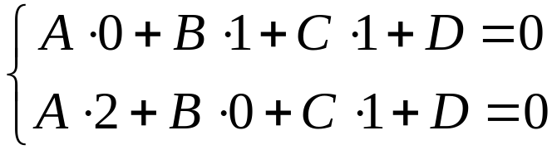
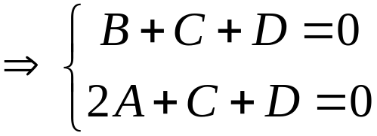
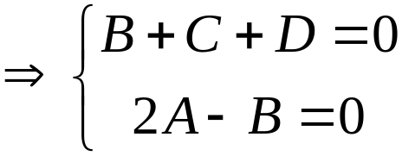
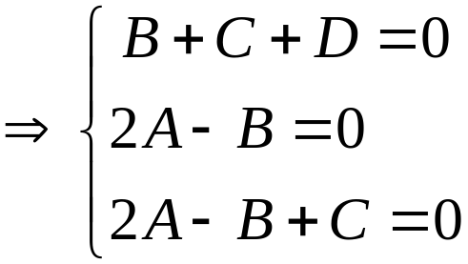
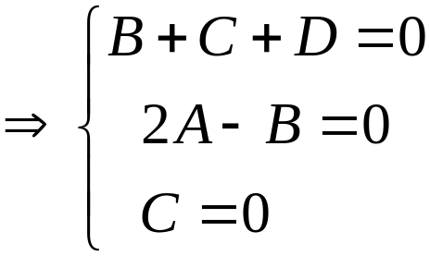
Задача 13.10
Дано: М₁(0, 1, 1) и M₂(2, 0, 1) и плоскость P: 2x - y + z +1 = 0
Найти: уравнение плоскости P’ через M₁ и M₂ , P’ ┴ P.
Пусть искомое уравнение: Ax + By + Cz + D = 0
Две точки дают два уравнения:
Ещё одно уравнение получаем из условия перпендикулярности
нормальных векторов:
n = (2, -1, 1)
n’ = (A, B, C)
n∙n’=0 =>
2A - B + C = 0
Уравнение задаётся с точностью до константы.
Пусть A = 1. Тогда B = 2A = 2, C = 0, D = -B - C = -2 - 0 = -2
=> P’: x + 2y - 2 = 0

Slide 9
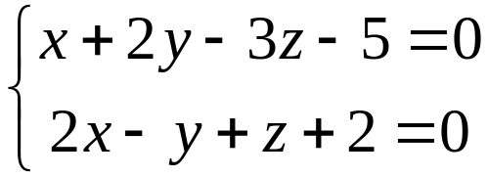
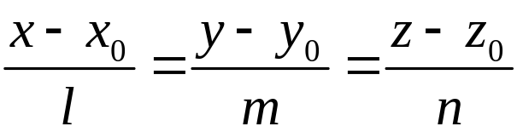
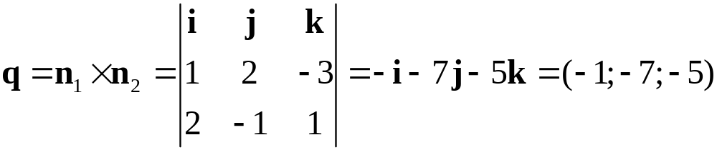
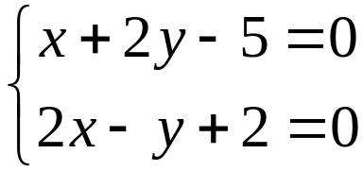
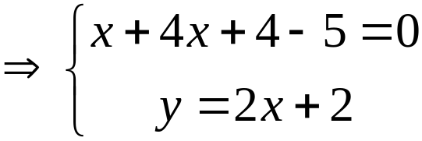
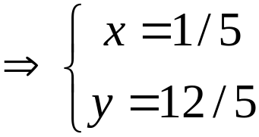
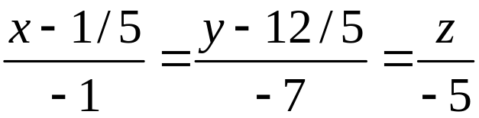
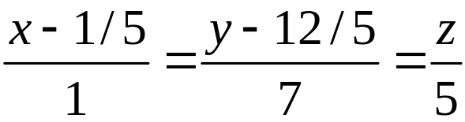
Задача 14.5
Дано: прямая L, заданная общими уравнениями
Найти: канонические уравнения прямой.
Вспоминаем вид канонических
уравнений:
Т.о., нам нужна точка M₀ и направляющий вектор q, а для q
нужны нормальные векторы образующих плоскостей:
n₁ = (1, 2, -3)
n₂ = (2, -1, 1)
Пусть z = 0. Тогда
или

Slide 10
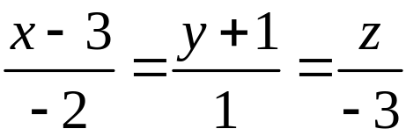
Задача 14.6
Дано: точки A(3, -1, 0) и B(1, 0, -3).
Найти: уравнение прямой, проходящей через A и B.
Проще всего записать канонические уравнения.
При этом, направляющим вектором q будет вектор AB,
а за точку прямой можно взять любую из точек A и B.
q = AB = (1-3, 0-(-1), -3-0) = (-2, 1, -3). Тогда:

